Slide 1
LẬP TRÌNH TYPESCRIPT
Tổng quan typescript

Slide 2
MỤC TIÊU MÔN HỌC
Typescript
Biên dịch tập tin typescript
Các loại dữ liệu trong typescript
tsconfig.json
Lập trình hướng đối tượng trong typescript (class, interface, kế thừa, access modifiers,…)
Decorators
Công cụ webpack
Thư viện javascript với typescript
Nodejs, express và typescript

Slide 3
Nội dung môn học
Tổng quan typescript
Typescript cơ bản và các loại dữ liệu cơ bản
Next-generation Javascript và Typescript
The typescript compiler
Classes & interfaces
Advanced types (loại dữ liệu nâng cao)
Generics
Decorators
Modules & namespace

Slide 4
Nội dung môn học
Webpack với typescript
Thư viện bên thứ 3 (3rd party libraries)
Nodejs, express & typescript

Slide 5
Mục tiêu
Giới thiệu typescript
IDE
Cài đặt nodejs
Cài đặt Typescript
Biên dịch (compiling) typescript code
Biên dịch sử dụng tsconfig.json

Slide 6
Phần 1

Slide 7
Giới thiệu Typescript

Slide 8
Giới thiệu Typescript
Bạn cần biết gì trước khi học Typescript?
TYPESCRIPT
JAVASCRIPT

Slide 9
Typescript là gì?
Ngôn ngữ lập trình
Siêu ngôn ngữ (superset) của Javascript
Được compile(biên dịch) qua Javascripts (ES5 hoặc ES6) bởi trình biên dịch.
Ngôn ngữ kiểu tĩnh (static typing)
Hỗ trợ lập trình theo kiểu hướng đối tượng (object-oriented programming) dựa vào class
Mã nguồn mở
Được phát triển bởi Microsoft

Slide 10
Typescript làm việc thế nào?
Compiler
COMPILE TS ▶︎ JS

Slide 11
Đặc điểm của Typescript
VÌ SAO
TYPESCRIPT
TỐT HƠN
JAVASCRIPT
Hỗ trợ tất cả các tính năng mới nhất của JavaScript, bao gồm ECMAScript 2015
Hỗ trợ toàn bộ thư viện JavaScripts và tài liệu API, bao gồm JQuery, BootStrapJS, React và hơn thế nữa..
Tính năng gõ tĩnh của Typecript cũng giúp mã dễ dàng hơn để cấu trúc lại, cải thiện kỹ năng lập trình hướng đối tượng.
Typescript dễ học.
Thích hợp xây dựng ứng dụng lớn nhanh chóng, dễ bảo trì và có khả năng tái sử dụng.

Slide 12
Typescript
Vs Javascript
strong typing: static và dymanic type
Được phát triển bởi Anders Hejlsberg -2012.
Phần mở rộng của tên file là ".ts".
Không chạy trực tiếp trên trình duyệt
Lỗi có thể được tìm thấy và sửa chữa trong thời gian biên dịch.
Chỉ làm việc với kiểu động (dynamic).
Được phát triển bởi Netscape năm 1995.
Phần mở rộng của tên file là ".js".
Chạy trên trình duyệt.
Lỗi chỉ có thể tìm thấy lúc runtime.

Slide 13
Typescript
Vs Javascript
Hỗ trợ OOP dựa vào classes, interfaces, inheritance, generics,…..
Kiến thức về script bắt buộc.
Cài đặt thông qua npm
Chỉ là ngôn ngữ kịch bản (scripting language).
Không cần kinh nghiệm về script trước đó.
Không cần cài đặt.

Slide 14
Phần 2

Slide 15
LỰA CHỌN IDE?
CHO TYPESCRIPT

Slide 16
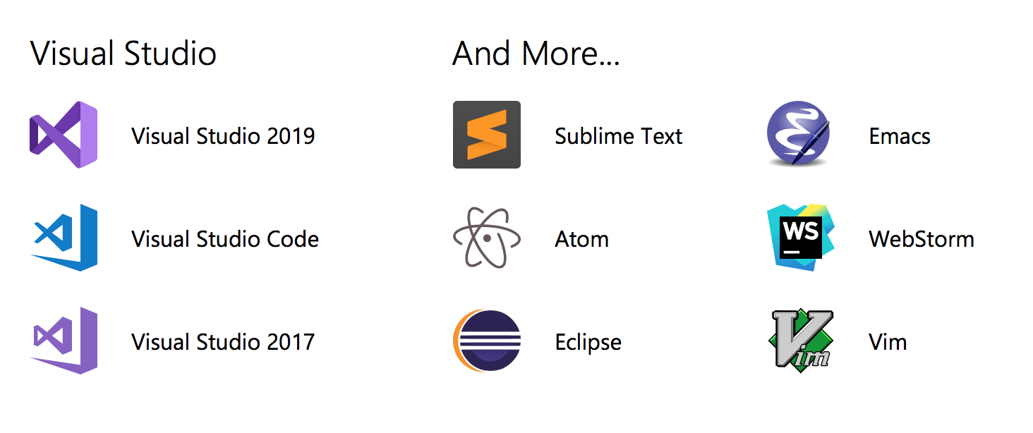
IDE

Slide 17
WebStorm

Slide 18
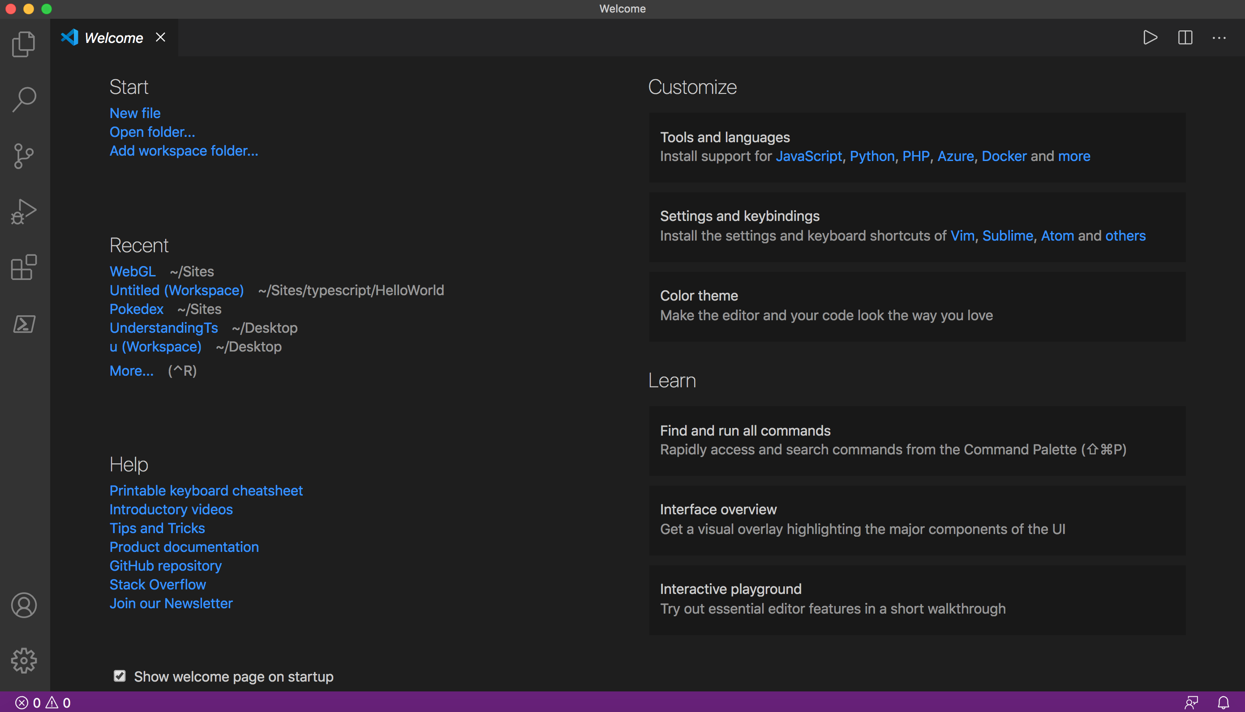
Visual studio code

Slide 19
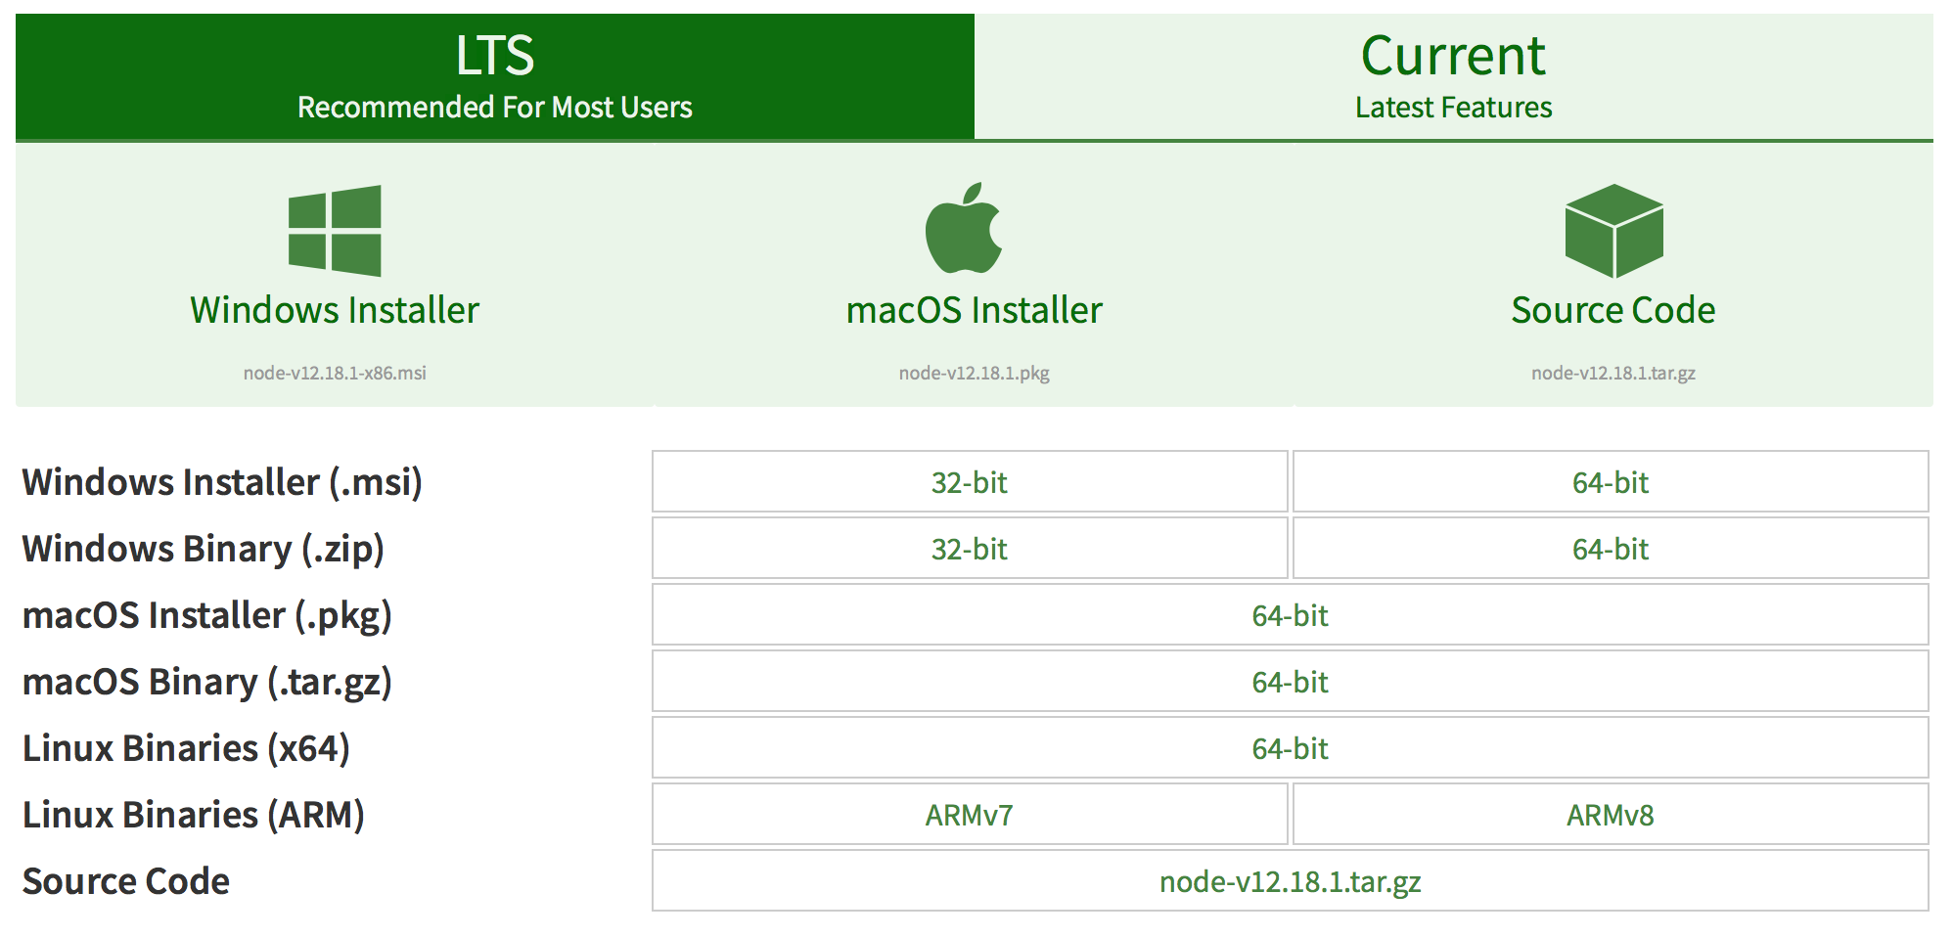
Cài đặt nodejs
https://nodejs.org/en/download/

Slide 20
CHECK NODE & NPM
☑ Kiểm tra version npm
npm -v
npm --version
☑ Kiểm tra version node
node -v
node --version

Slide 21
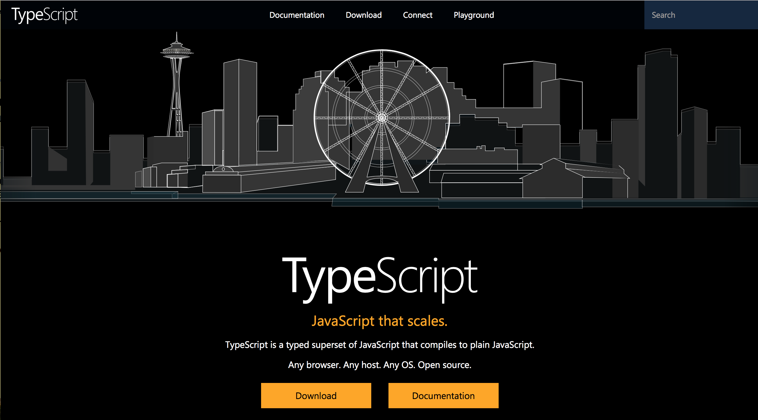
Cài đặt Typescript
https://www.typescriptlang.org

Slide 22
Cài đặt Typescript
Lệnh cài đặt Typescript
Kiểm tra version typescript
npm install –g typescript
tsc -v
tsc --version

Slide 23
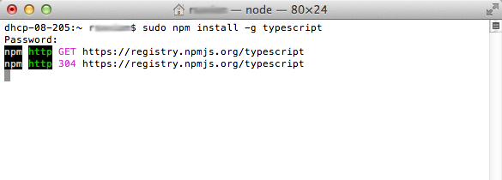
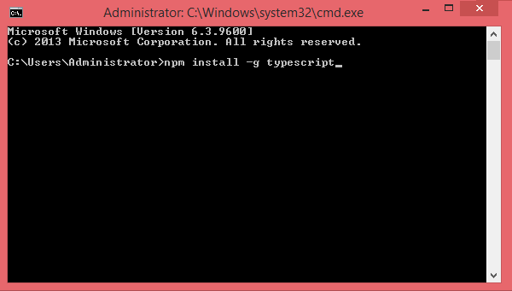
Cài đặt typescript

Slide 24
Compile .ts → .js
Tên file
cần được compile (biên dịch)
Typescript compiler
:>
tsc
helloworld.ts

Slide 25
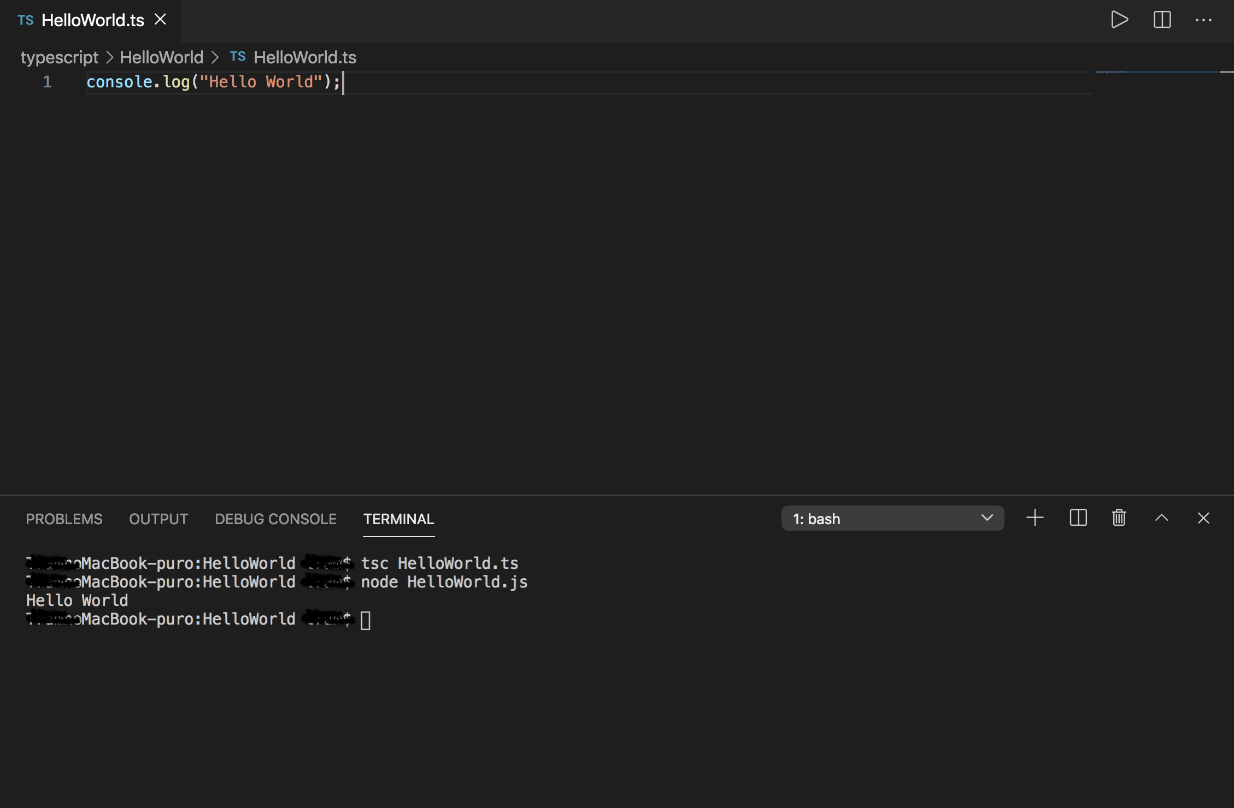
Biên dịch typescript code

Slide 26
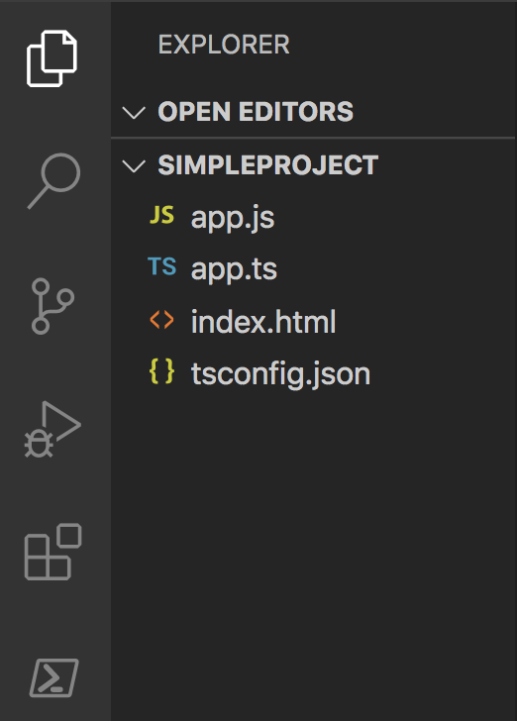
Biên dịch sử dung tsconfig.json
Thư mục Project
File Javascript được biên dịch từ file typescript
File typescript
File html
File tsconfig.json

Slide 27
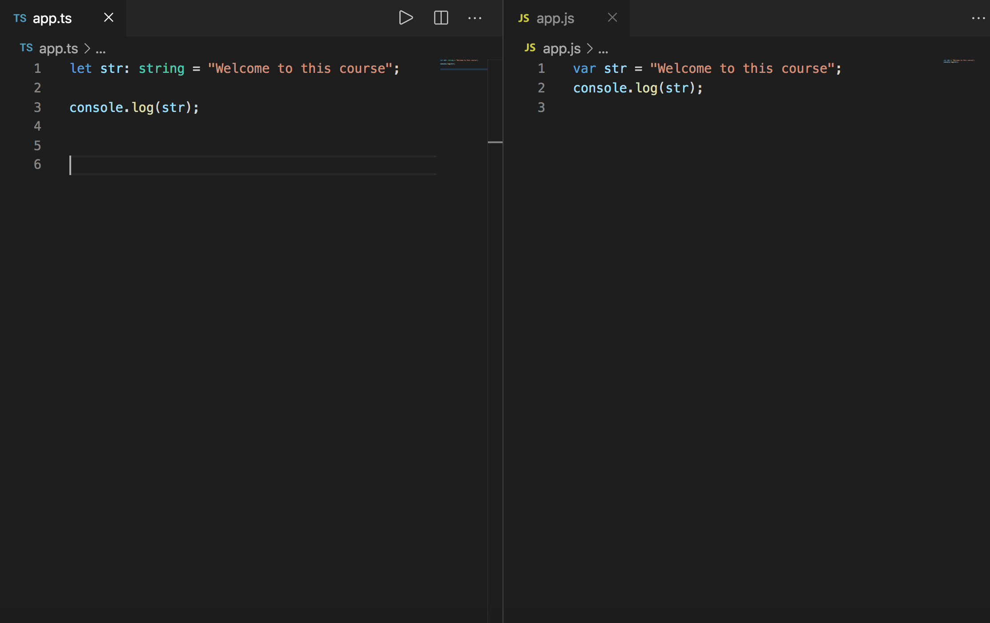
Biên dịch app.ts → app.js
tsc app.ts
tsc ./app.ts

Slide 28
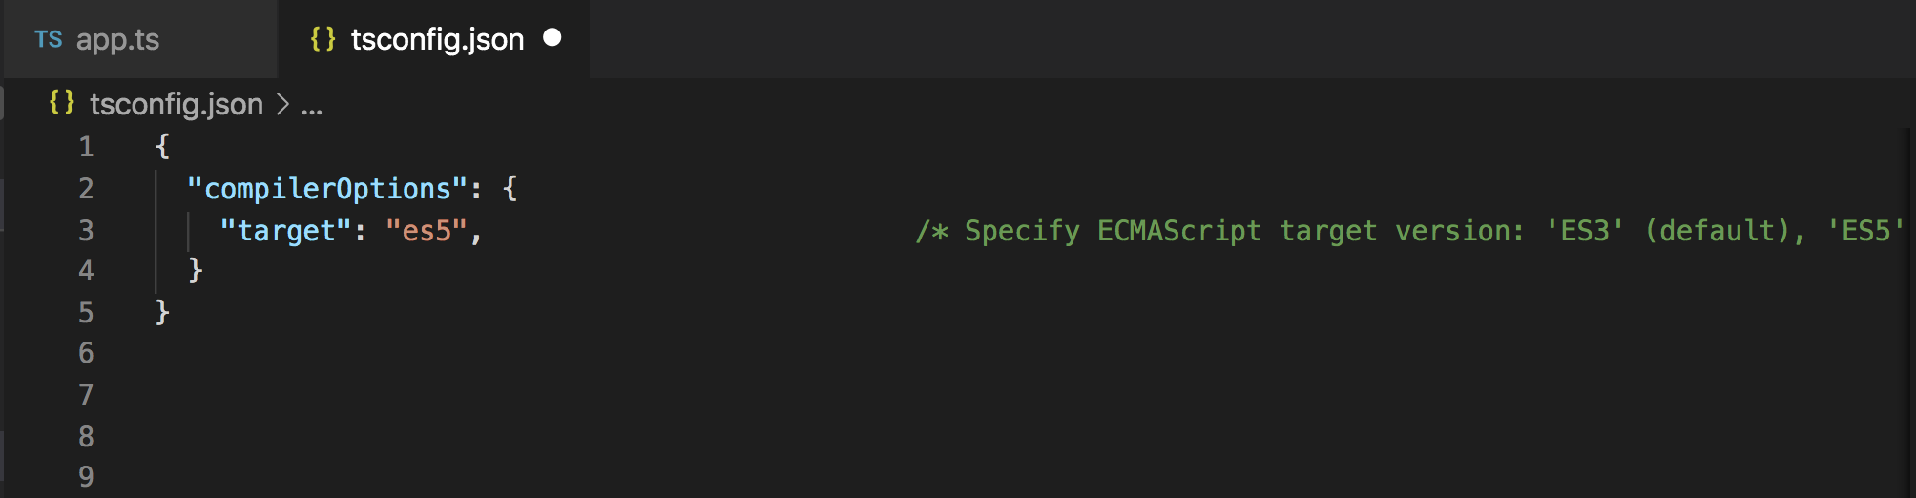
Tsconfig.json
Tập tin cấu hình của trình biên dịch typescript (tsc)
Ngôn ngữ được sử dụng cho output sau khi biên dịch
version ECMAScript

Slide 29
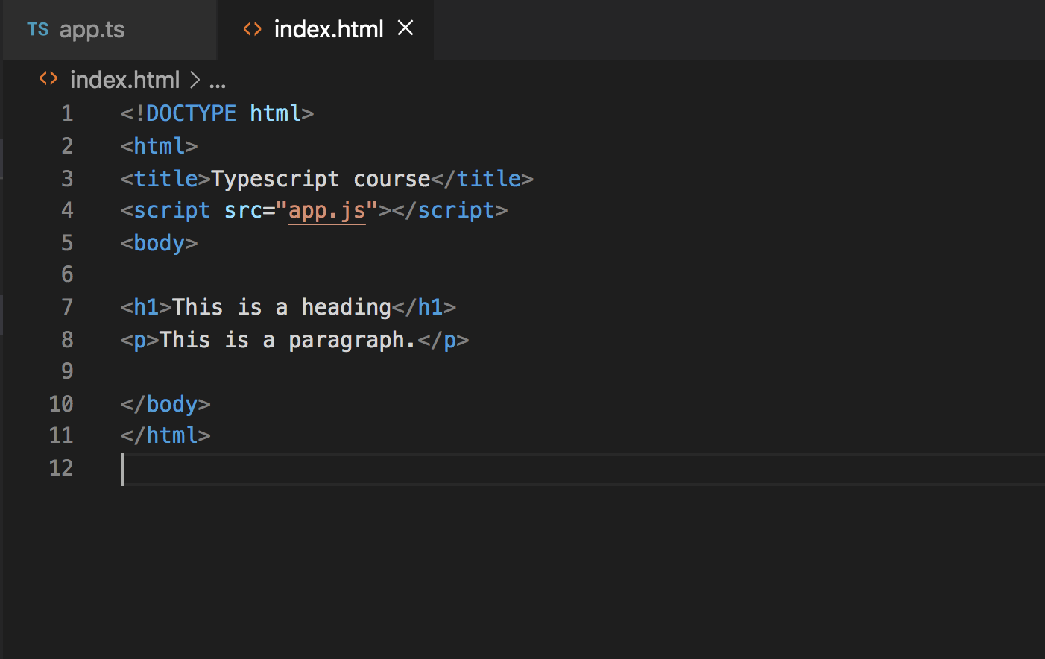
Index.html

Slide 30
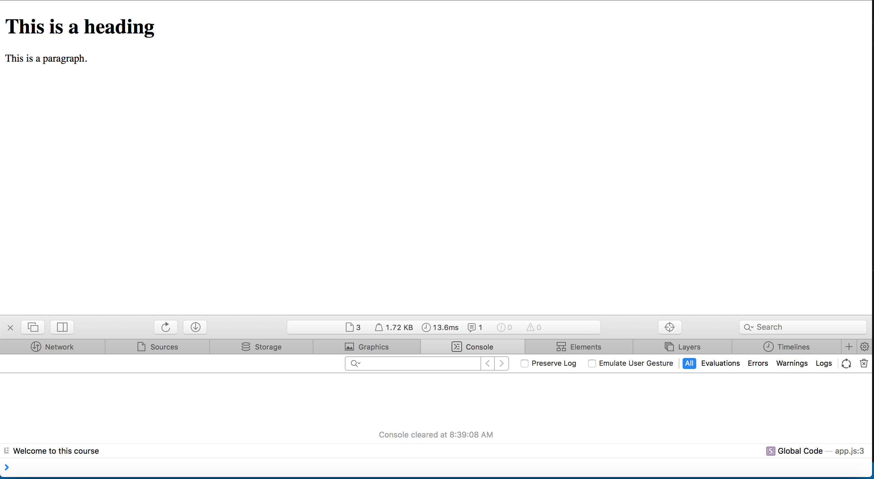

Slide 32
Sumarry
Giới thiệu typescript
IDE
Cài đặt nodejs
Cài đặt Typescript
Biên dịch (compiling) typescript code
Biên dịch sử dụng tsconfig.json

Slide 33


